Slide 1
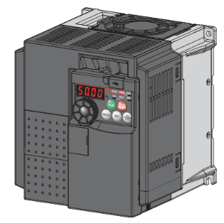
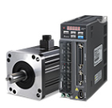
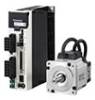
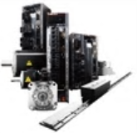
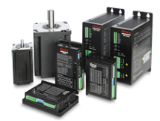
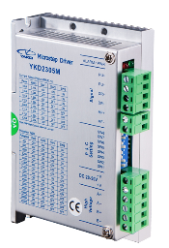
精品资源共享课程
变频、伺服、步进应用实践教程
三菱FR-E740变频器
参数设计

Slide 2
三菱FR-E740变频器参数设计
变频器面板操作
初始化
1
内容
3
简易模式参数

Slide 3
初始化
变频器面板操作
三菱 FR-E740 变频器，需在 PU 运行模式下，用 M 旋钮选择参数编号为Pr.CL（参数清除） 和 ALLC（参数全部清除）， 把它们的值均置为 1，可使参数恢复为初始值。如果设定 Pr.77 参数写入选择=“1”，则无法清除。

Slide 4
变频器面板操作
简易模式参数
1、输出频率的限制（Pr.1、Pr.2、Pr.18）
为了限制电动机的速度，应对变频器的输出频率加以限制。用 Pr.1“上限频率”和 Pr.2“下限频率”来设定，可将输出频率的上、下限位。当在 120Hz 以上运行时，用参数 Pr.18“高速上限频率”设定高速输出频率的上限。

Slide 5
变频器面板操作
简易模式参数
2、加减速时间（Pr.7、Pr.8、Pr.20、Pr.21）
参数 | 参数意义 | 初始值 | 设定范围 | 备注
Pr.7 | 加速时间 | 5s | 0～3600/360s | 根据Pr.21 加减速时间单位的设定值进行设定。初始值的设定范围为 0～3600s，设定单位为 0.01s
Pr.8 | 减速时间 | 5s | 0～3600/360s

Slide 6
变频器面板操作
简易模式参数
2、加减速时间（Pr.7、Pr.8、Pr.20、Pr.21）
参数 | 参数意义 | 初始值 | 设定范围 | 备注
Pr.20 | 加/减速基准频率 | 50Hz | 1～400Hz | 单位：0.01 Hz
Pr.21 | 加/减速时间单位 | 0 | 0/1 | 0：0～3600s; 单位：0.1s 1：0～360s; 单位：0.01s
设定说明：
①用Pr.20 为加/减速的基准频率，在我国就选为 50Hz。
②Pr.7 加速时间用于设定从停止到Pr.20 加减速基准频率的加速时间。
③Pr.8 减速时间用于设定从Pr.20 加减速基准频率到停止的减速时间。

Slide 7
变频器面板操作
简易模式参数
3、电子过电流保护（Pr.9）
为了防止电动机的温度过高，Pr.9 提供了电子过电流保护值设置，其初始值为变频器的额定电流，设置范围为 0～500A。一般将其值设置为电动机额定电流，对于 0.75K 或以下的产品，应设定为变频器额定电流的 85%。

Slide 8
变频器面板操作
简易模式参数
3、电子过电流保护（Pr.9）
为了防止电动机的温度过高，Pr.9 提供了电子过电流保护值设置，其初始值为变频器的额定电流，设置范围为 0～500A。一般将其值设置为电动机额定电流，对于 0.75K 或以下的产品，应设定为变频器额定电流的 85%。

Slide 9
变频器面板操作
简易模式参数
4、电机的基准频率（Pr.3）
默认值为 50Hz，设置范围为 0～400Hz。根据电动机铭牌上的额定频率来设置。

Slide 10
变频器面板操作
简易模式参数
5、启动指令和频率指令的选择（Pr.79）
运转 方式 | FR-E740
 | 参数 | 初始值 | 设定值 | 功能
启动指令和频率指令 | Pr.79 | 0 | 0 | 外部/PU 切换
 |  |  | 1 | 固定PU
 |  |  | 2 | 固定外部，可在外部、 网络间切换
 |  |  | 3、4 | 外部/PU 组合，含命令源和频率源
 |  |  | 6 | PU、外部、网络切换
 |  |  | 7 | X12 端子控制切换模式

Slide 11
单选题
2分
1．三菱FR-E740运行模式参数是（ ）。
A
Pr.1
B
Pr.2
C
Pr.3
D
Pr.79
提交

Slide 12
单选题
2分
1．三菱FR-E740上限频率参数是（ ）。
A
Pr.1
B
Pr.2
C
Pr.3
D
Pr.79
提交

Slide 13
单选题
2分
1．三菱FR-E740基准频率参数是（ ）。
A
Pr.1
B
Pr.2
C
Pr.3
D
Pr.79
提交

Slide 14
单选题
2分
1．三菱FR-E740减速时间参数是（ ）。
A
Pr.1
B
Pr.7
C
Pr.8
D
Pr.9
提交

Slide 15
单选题
2分
1．三菱FR-E740电子过电流保护参数是（ ）。
A
Pr.1
B
Pr.2
C
Pr.3
D
Pr.9
提交

Slide 16
谢谢大家！

